Slide 1
Vi er alle vejledere
Narrativ vejledning i praksis

Slide 2
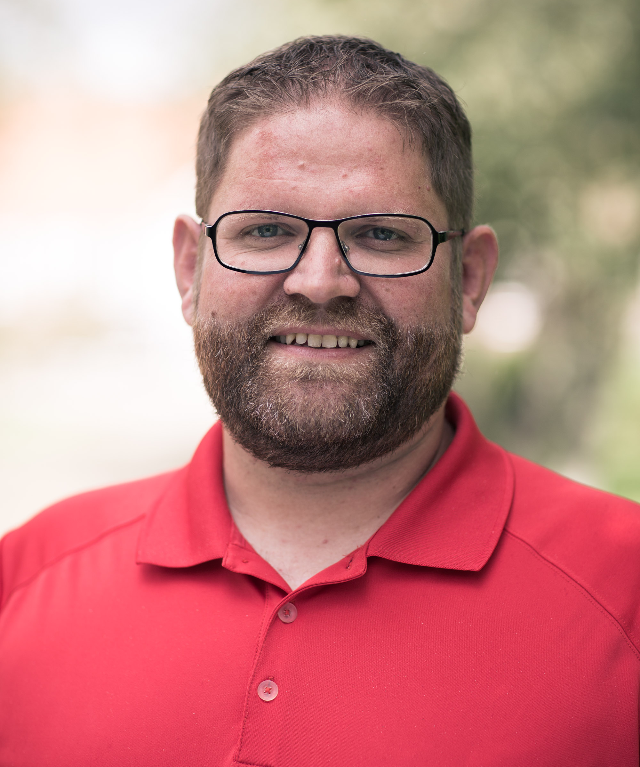
Sten Mortensen og Torben Linden
En lærer og en viceforstander

Slide 3
Narrativ Metode

Slide 4
Relations-kompetence

Slide 5
Identitetsdannelse

Slide 6
Refleksion / Vejledningssyn

Slide 7
Forsøg
I praksis

Slide 8
Fortællings dobbeltvirkende kraft

Slide 9
Hvorfor tage et PD modul?
To mand fra samme skole med hver sin baggrund.

